Slide 1
SEMÂNTICA DISTRIBUCIONAL
Overview do Capítulo 10 do
livro Brasileiras em PLN
Carlos Filipe de Castro Lemos

Slide 2
SEMÂNTICA DISTRIBUCIONAL

Slide 3
SEMÂNTICA DISTRIBUCIONAL
Palavras que têm um contexto linguístico semelhante tendem a ter um significado similar ou aproximado. Exemplo: “ensino” e “educação” ou tendem a aparecer junto (“escola”, “professor”, “aluno”).
HIPÓTESE DISTRIBUCIONAL
SEMÂNTICA DISTRIBUCIONAL
ITENS LEXICAIS (PALAVRAS)
VETORES SEMÂNTICOS

Slide 4
SEMÂNTICA DISTRIBUCIONAL
Conceito: considerando que as palavras são caracterizadas pelo contexto, a semântica distribucional vai codificar o significado das palavras a partir de suas distribuições em textos.
Características:
  Os vetores podem ser apreendidos a partir de textos sem a supervisão de seres humanos.
  Os vetores podem representar palavras, frases, documentos ou contextos específicos.
  Vetores podem ser compostos de números inteiros ou reais.
  Permite a criação de modelos semânticos distribucionais (Density Semantic Model - DSM).

Slide 5
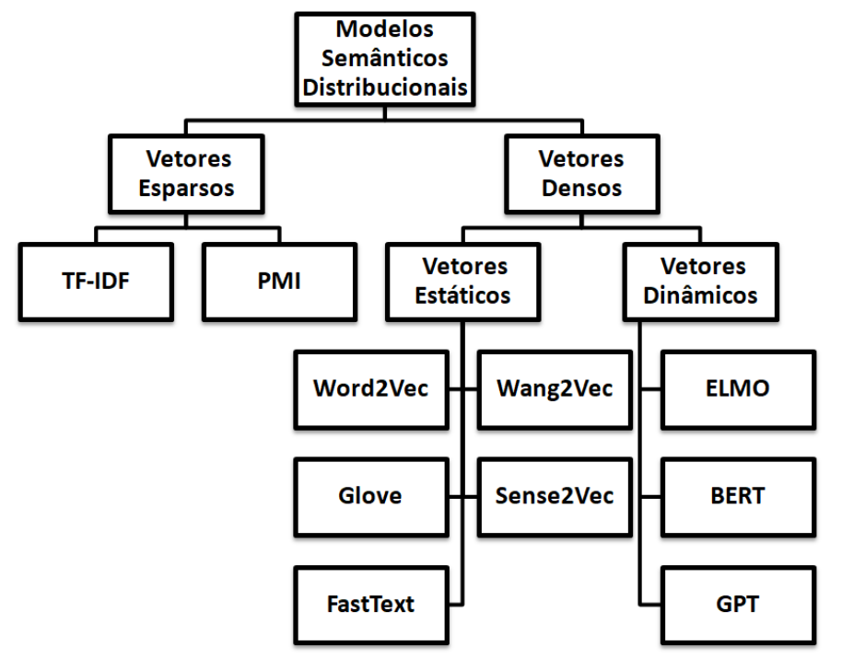
MODELOS SEMÂNTICOS DISTRIBUCIONAIS

Slide 6
CONCEITOS VETORIAIS

Slide 7
PORQUÊ DOS CONCEITOS
Como é feita a representação dos vetores semânticos?
Como é possível medir a similaridade entre vetores semânticos?
Qual é o espaço dimensional dos vetores semânticos?
Os vetores semânticos são estáticos ou dinâmicos?
Quais os valores que os vetores semânticos carregam?
Quais as técnicas envolvidas com cada um deles?

Slide 8
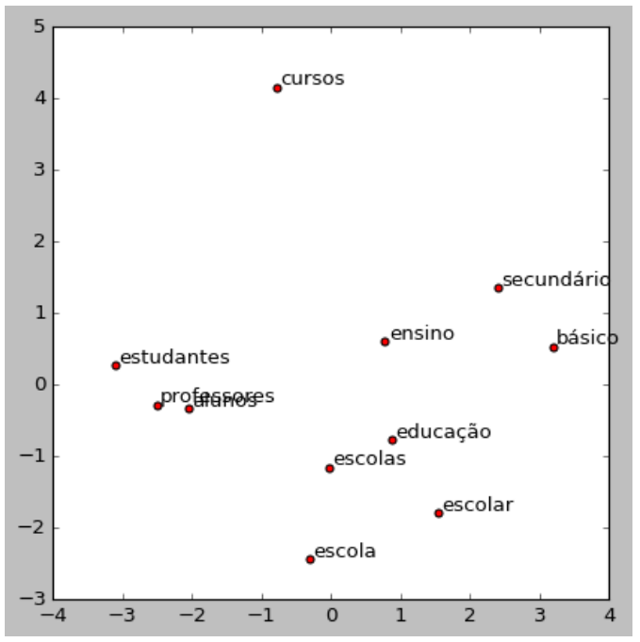
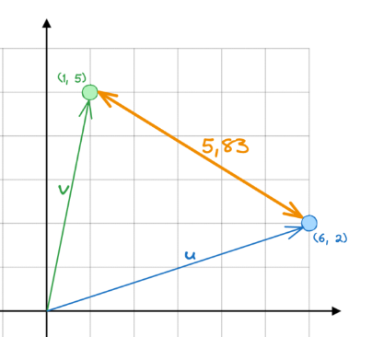
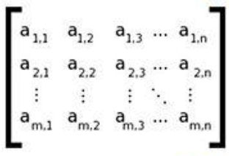
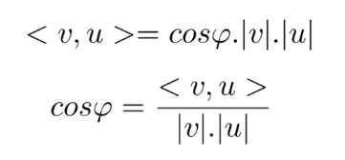
ALGEBRA LINEAR E ESPAÇOS VETORIAIS MULTIDIMENSIONAIS

Slide 9
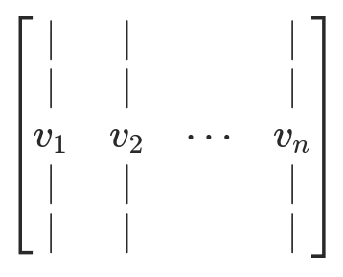
MATRIZ DE COOCORRÊNCIA
COLUNAS
Dimensão alvo (sentença, contexto, documento)
CÉLULAS
Os valores representam a frequência dos termos nas sentenças, documentos ou contextos.
LINHAS
Termo 1
Termo 2
(...)
Termo n
DIMENSÕES DA MATRIZ
As dimensões da matriz dependem da quantidade de termos dos textos (linhas) ou quantidade de sentenças, documentos ou contextos considerados (colunas).

Slide 10
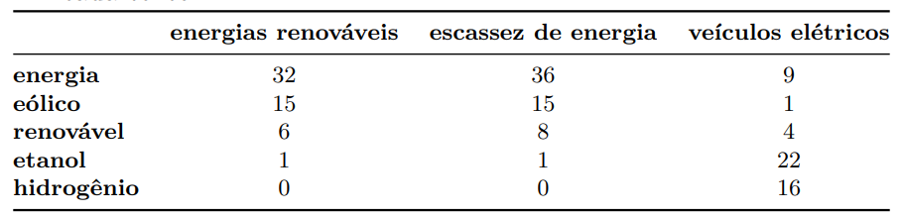
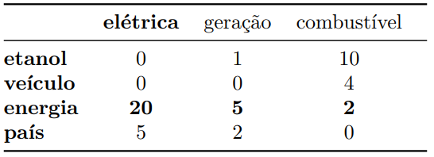
EXEMPLOS DE MATRIZES DE COOCORRÊNCIA
MATRIZ TERMO-DOCUMENTO
MATRIZ TERMO-CONTEXTO

Slide 11
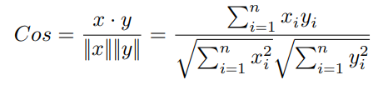

SIMILARIDADE ENTRE VETORES SEMÂNTICOS
Utiliza a Distância do Cosseno para qualquer vetor semântico. Por exemplo:
Eu adorei o filme. Foi incrível.
Eu detestei o filme. Foi horrível.
Transformando 1 e 2 em vetores semânticos discretos, temos o seguinte:
a = [1, 1, 0, 1, 1, 0]
b = [1, 0, 1, 1, 0, 1]
Aplicando:

Slide 12
VETORES ESPARSOS

Slide 13
CARACTERÍSTICAS DOS VETORES ESPARSOS
Possuem tamanhos variáveis de acordo com a quantidade de termos do texto que representam.
Normalmente, as palavras sozinhas não trazem significado suficiente (por exemplo, “porque”, “durante”, “após”, “a”, “o”, “as”, “os”, etc.)
Na distribuição, uma pequena parte dos tokens aparece com frequência muito elevada, enquanto que a maior parte das palavras aparecem com frequência muito baixa.
Em razão da característica anterior, as matrizes de termo-documento ou termo-contexto tendem a serem populadas com muitos zeros. Por isso, são chamadas de vetores esparsos.

Slide 14



TERM FREQUENCY - INVERSE DATA FREQUENCY (TF-IDF)
Utiliza dados frequentistas da matriz termo-documento.
Term Frequency (TF): mede a importância do termo em um documento (onde t é o termo em foco e d é o documento).
Inverse Data Frequency (IDF): mede a importância relativa de uma palavra para a coleção de documentos (onde N é o total de documentos e t é o total de documentos que possui o termo em análise).
TF-IDF:

Slide 15
TERM FREQUENCY - INVERSE DATA FREQUENCY (TF-IDF)
Interpretação: quanto menor é o número de documentos que contém determinado termo, e quanto maior é a ocorrência dele dentro do documento, maior será o valor do TF-IDF. No entanto, caso contrário, menor será seu valor.
Utilidade: partindo da premissa de que a palavra que mais ocorre no texto é a mais representativa do texto, essa informação pode ser usada nas seguintes tarefas:
  Recuperação de Informação: indexação de documentos.
  Análise de Sentimento: seleção de palavras relevantes cuja polaridade será avaliada pelo algoritmo.
  Agrupamento de Documentos: palavras que ocorrem simultaneamente em dois ou mais textos podem ser usadas para agrupar documentos.
  Sumarização de Textos: palavras chave ou tópicos relevantes podem ser usados para gerar resumos.

Slide 16
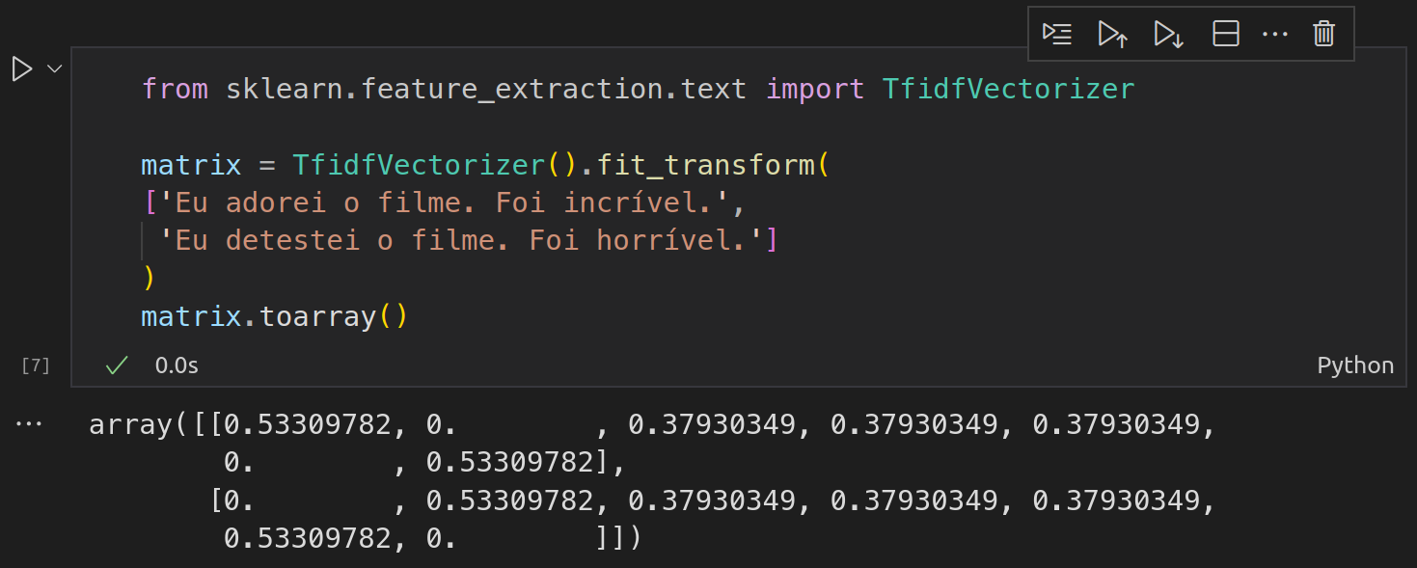
EXEMPLO DE CÓDIGO DO TF-IDF

Slide 17
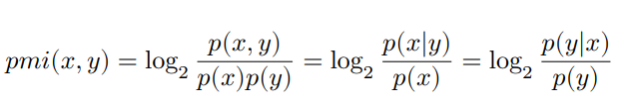

POINTWISE MUTUAL INFORMATION (PMI)
Conceito: é uma medida estatística que mede a probabilidade de dois termos ocorrerem juntos em relação a ocorrerem separadamente.
Cálculos: utilizam conceitos de probabilidade condicional.
Variação: PPMI (Positive Pointwise Mutual Information).

Slide 18
POINTWISE MUTUAL INFORMATION (PMI)
Interpretação: quanto maior a chance de ocorrer junto e menor a chance de ocorrer em separado, maior será o PMI, ou vice-versa.
Características:
  Não importa a ordem, o PMI será o mesmo. Exemplo: ‘artificial inteligência’ e ‘inteligência artificial’.
  É muito sensível a frequência de palavras. Por isso, pode superestimar palavras raras e subestimar palavras comuns.
  Não leva em consideração a topologia da palavra no texto.
Utilidade: a associação de palavras é útil para as seguintes tarefas:
  Constituição de Modelos de Linguagens
  Agrupamento de Tópicos
  Recomendação de Conteúdo / Produto

Slide 19
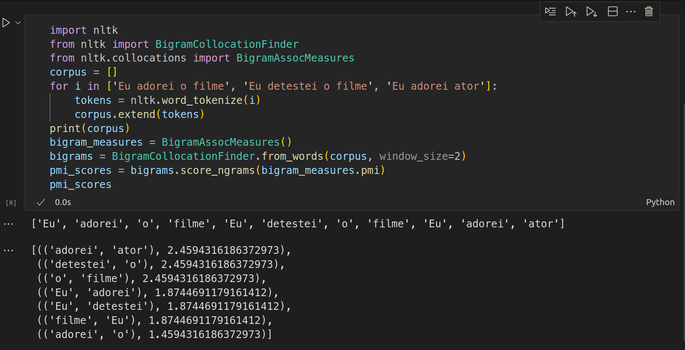
POINTWISE MUTUAL INFORMATION (PMI)

Slide 20
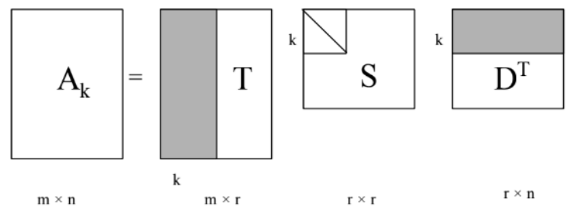
LATENT SEMANTIC ANALYSIS (LSA)
Conceito: ao invés de gerar matrizes esparsas com muitas dimensões (dezenas de milhares), como o TF-IDF e o PMI/PPMI, o LSA promove uma redução de dimensionalidade da matriz de coocorrência sob a premissa de que existe apenas uma única estrutura semântica latente nos dados.
Cálculos: utiliza a técnicasdo SVD para reduzir a dimensionalidade da matriz esparsa.

Slide 21
LATENT SEMANTIC ANALYSIS (LSA)
Desvantagens:
  Uma vez que considera palavras independentes, ignore a estrutura sintática e o contexto de relações mais complexas.
  A abordagem não lida bem com a mudança de significado ao longo do tempo.
  A redução da dimensionalidade provoca uma dificuldade de interpretação.

Slide 22
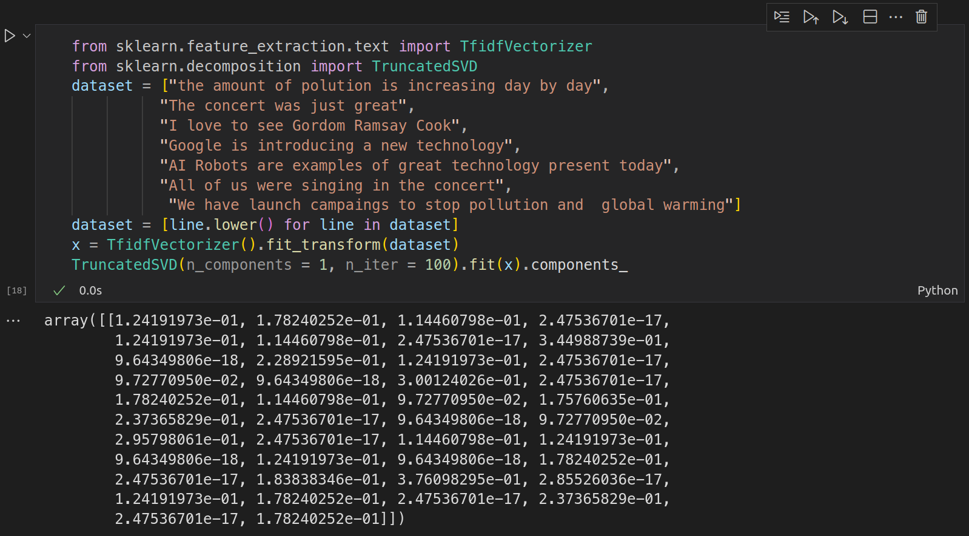
EXEMPLO DE LATENT SEMANTIC ANALYSIS (LSA)

Slide 23
VETORES DENSOS

Slide 24
VETORES DENSOS (EMBEDDINGS)
Histórico: as primeiras ideias de representação de palavras na forma de vetores densos foram desenvolvidas na década de 1950, mas somente foram consideradas seriamente, e utilizadas em larga escala, a partir do Word2Vec em 2013.
Conceito: são vetores apreendidos por meio de algoritmos de aprendizado de máquina (como o Word2Vec) ou por meio de matriz de coocorrência dos termos (como o GloVe).
Características:
  São menores que os esparsos, pois possuem entre 50-1000 dimensões.
  Não possuem interpretação clara do seu significado, embora sejam mais eficientes na captura de relações semânticas ou conceituais.
  Recebem números reais positivos ou negativos.

Slide 25

VETORES DENSOS (EMBEDDINGS)
Classificação: mira na estabilidade dos vetores.
  Embeddings Estáticos: depois de aprendidos pelo algoritmo não podem ser alterados para se adaptarem a um determinado contexto. Exemplo: Word2Vec, Fasttext e o Glove.
  Embeddings Dinâmicos:os vetores podem ser ajustados para tarefas específicas depois de terem sido treinados pelo algoritmo. Exemplo: Elmo, Bert e GPT.
Estrutura: a estrutura dos vetores densos armazena informações na forma de uma matriz, onde “|V|” é o vocabulário do texto (linhas) e “d” são as dimensões 50-1000 (colunas da matriz).

Slide 26
WORD2VEC
Conceito: é uma técnica de aprendizado que cria embeddings estáticos para cada palavra sendo certo que tem como objetivo capturar a semântica e a relação entre as unidades de representação de um corpus.
Arquitetura: a arquitetura é baseada em rede neural de um único neurônio e possuem três camadas bem definidas:
  Camada de Entrada:
  Camada de Projeção:
  Camada de Saída:
Classificação: o Word2Vec possui duas arquiteturas que podem ser classificadas da seguinte forma em Continuous Bag-of-Words (CBOW) e SKIP-GRAM.

Slide 27
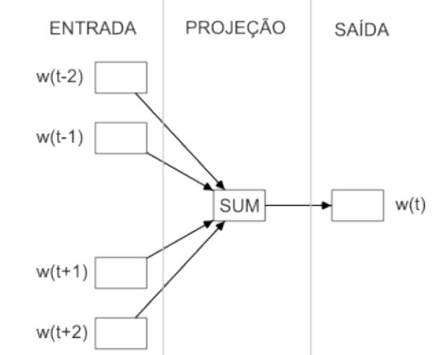
WORD2VEC - CONTINUOUS BAG OF WORDS
Continuous Bag-of-Words (CBOW): tenta prever uma palavra-alvo com base em palavras vizinhas. Isto é, a previsão da palavra alvo é feita considerando as palavras do histórico (anteriores) e as futuras (posteriores). Assim, faz a média dos vetores de entrada. Exemplo:
Vou ao
?
sacar dinheiro.
? = Banco

Slide 28
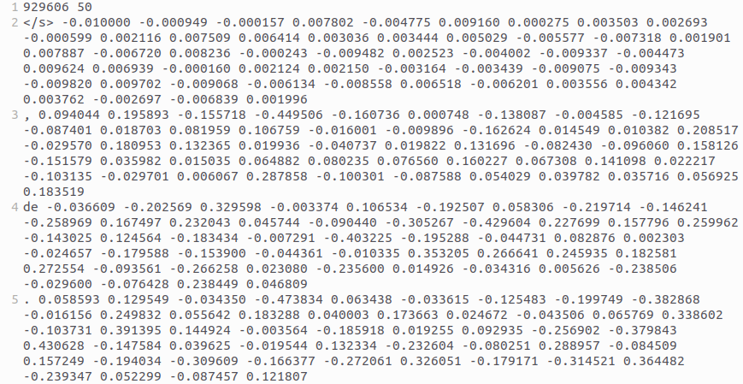
WORD2VEC
EXEMPLO DE VETORES CBOW:

Slide 29
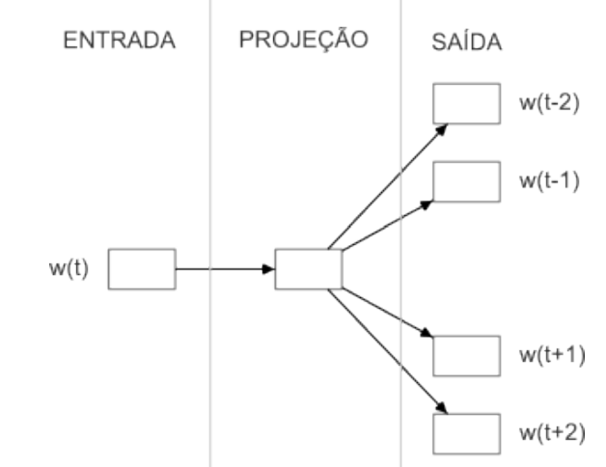
WORD2VEC - SKIPGRAM
Skip-Gram: faz exatamente o oposto do CBOW, pois tenta prever palavras vizinhas a partir de uma palavra alvo.
Banco
Vou ao
sacar dinheiro.

Slide 30
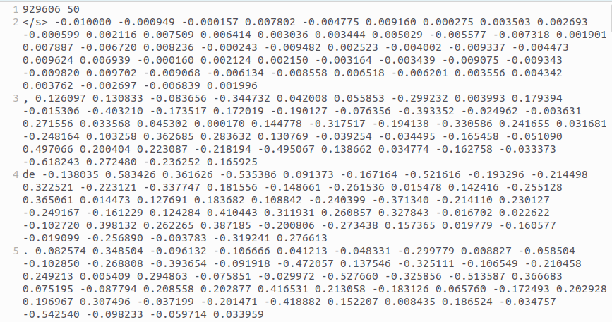
WORD2VEC
EXEMPLO DE VETORES SKIP GRAM:

Slide 31
WORD2VEC
Limitações:
  Palavras ambíguas possuem dificuldade de representação
  Não lida bem com palavras raras ou fora do vocabulário de treinamento.
  Skip-Gram não captura relações sintáticas.
  Questões morfológicas e das estruturas internas às palavras são completamente ignoradas.
  Não consegue lidar com métodos de concatenação de palavras, pois trata as palavras como unidade única.

Slide 32
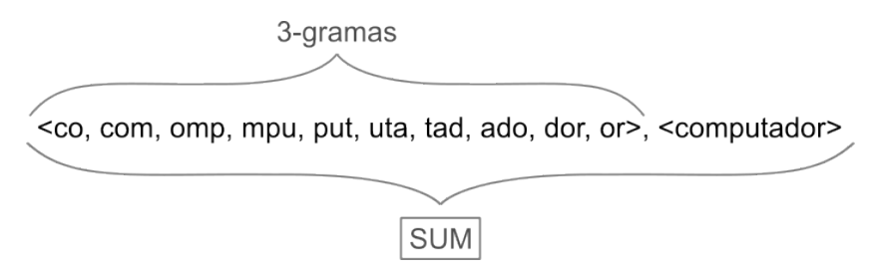
FASTTEXT
Conceito: o Facebook AI Research (FAIR) estendeu o conceito de SKIP-GRAM. Assim, ao invés de usar a palavra como menor unidade de representação, esse algoritmo passou a considerar que a palavra seria formada por uma combinação de n-gramas de caracteres. Isso permitiu trabalhar melhor técnicas de morfologia e estrutura interna das palavras.
Representação: utiliza-se simbologia própria para representação dos dados. Por exemplo, a palavra completa é colocada ao lado da representação n-gramas dos caracteres (iniciada pelo ‘<’ e terminada por ‘>’), da seguinte forma:

Slide 33
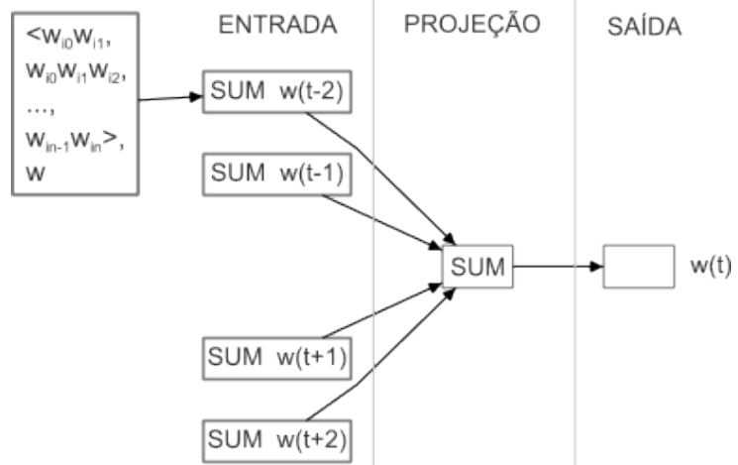
FASTTEXT
Arquitetura: como é uma técnica derivada do Word2Vec, apresenta as duas arquiteturas (CBOW e SkipGram) adaptadas. Por exemplo, a do CBOW:

Slide 34
FASTTEXT
Limitações:
  Representação muito limitada do contexto, sendo certo que não compreende o contexto.
  Sensível ao tamanho do vocabulário (treinamento lento), demandando recursos computacionais expressivos.
  Não funciona para idiomas com morfologia complexa.

Slide 35

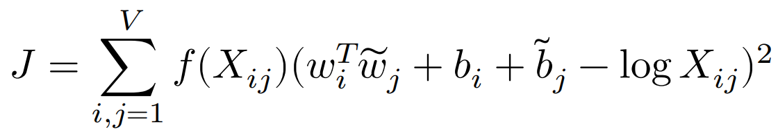
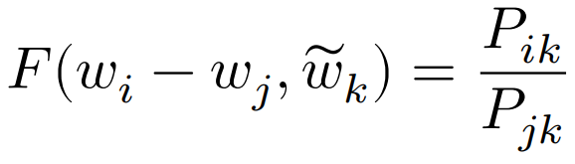
GLOVE
Conceito: ao invés de adotar a abordagem focada na relação entre palavras localmente, o Glove adota perspectiva global, uma vez que leva em consideração a contagem de coocorrência palavra-palavra em um corpus. Isso proporciona uma boa captura de relações sintáticas e semânticas.
Técnica: utiliza modelo log-bilinear (não-linear) para calcular a frequência das palavras, bem como tenta capturar a relação e a frequência das palavras de uma janela de contexto. Em seguida, utiliza o Stochastic Gradient Descent (SGD) para otimizar a função de perda/custo (J).

Slide 36
GLOVE
Limitações:
  A criação do modelo consome muita memória (matriz de coocorrência).
  Não consegue lidar bem com palavras fora do vocabulário
  Ignora a morfologia das palavras.

Slide 37
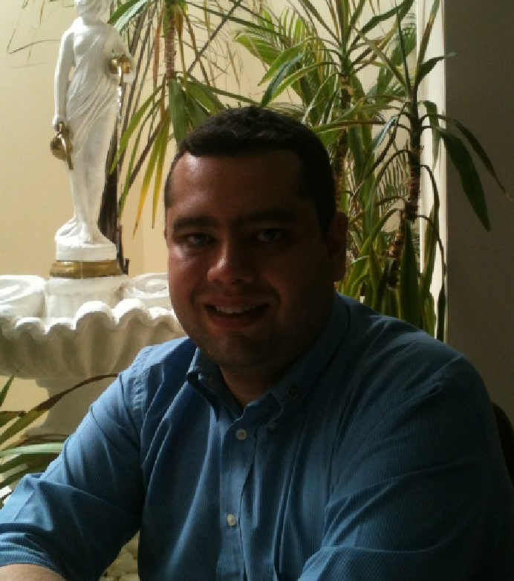


MUITO OBRIGADO!!
CONTATO
Linkedin: www.linkedin.com/in/cflemos
Email: filipelemos@usp.br

